Slide 1

组员简介
组员： 演讲内容：
陈铮 1.Vim的基本使用
2.用户相关的命令
吴乐召 正则表达式
陈昊 1.grep的基本用法
2.字符串的掐头去尾

Slide 2
自我介绍
学习云计算的优势：
1.良好的英语基础
2.一定的逻辑能力
学习云计算的劣势：
1.全新的专业，未知的挑战
2.自由散漫
3.三分钟热度，不能持之以恒
在同学们的督促指导下，共同进步提升！

Slide 3
Vim的基本使用
vim的背景：
Vim是一个类似于Vi的著名的功能强大、高度可定制的文本编辑器，其代码补全、编译及错误跳转等方便编程的功能，在程序员中被广泛使用。

Slide 4
Vim的基本使用
Vim如何打开：
在终端窗口输入命令 vim a.txt,进入编辑模式。
vim模式的分类：1.一般模式 2.编辑模式 3.命令模式

Slide 5
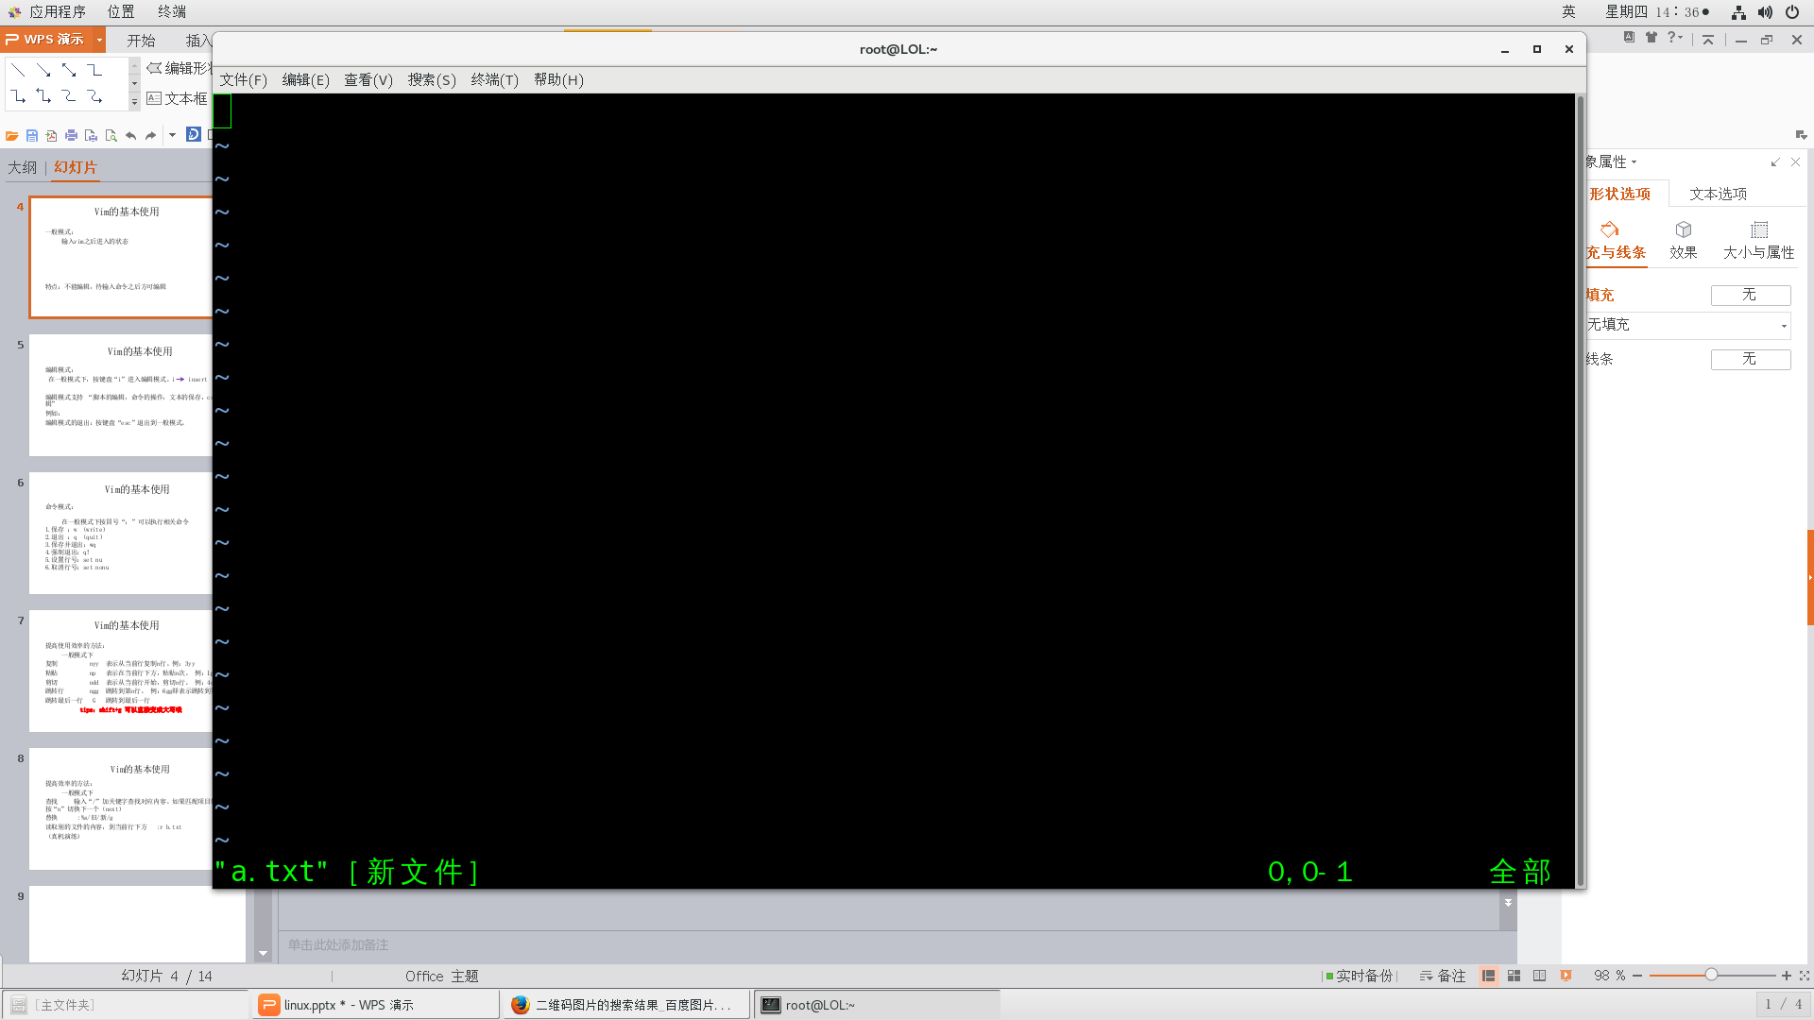
Vim的基本使用
一般模式：
输入vim之后进入的状态
特点：不能编辑，待输入命令之后方可编辑

Slide 6
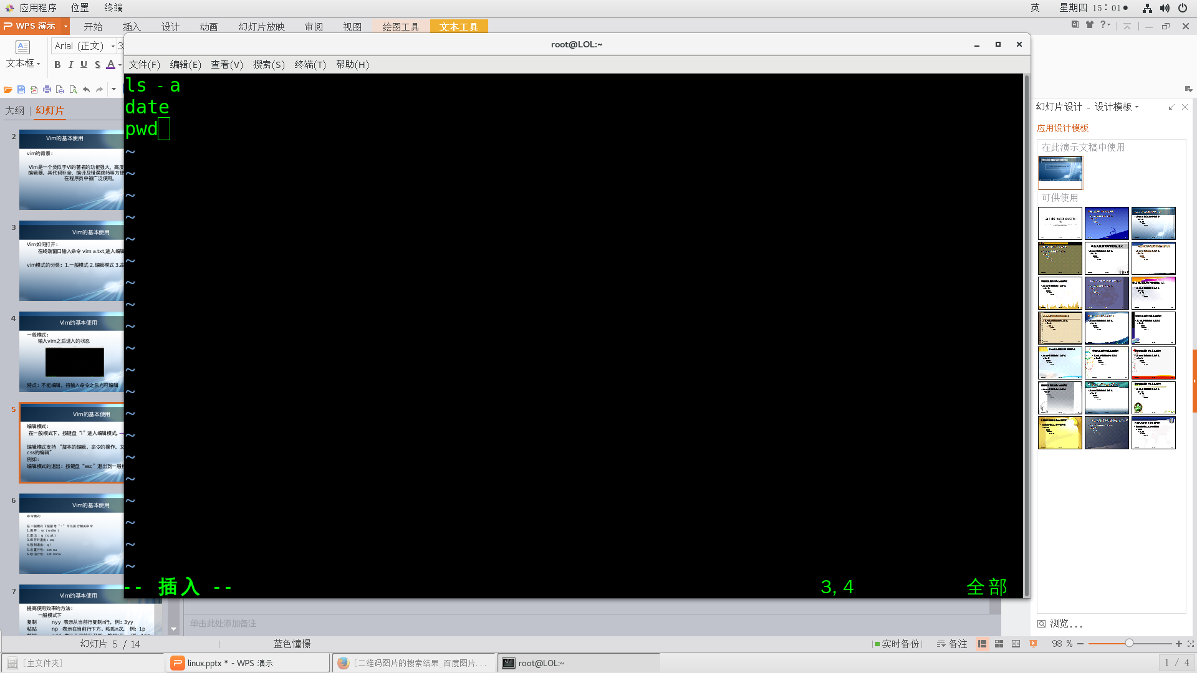
Vim的基本使用
编辑模式：
在一般模式下，按键盘“i”进入编辑模式。 i insert
编辑模式支持 “脚本的编辑，命令的操作，文本的保存，css的编辑”
例如：
编辑模式的退出：按键盘“esc”退出到一般模式。

Slide 7
Vim的基本使用
命令模式：
在一般模式下按冒号“ : ”可以执行相关命令
1.保存 ：w （write）
2.退出 ：q （quit）
3.保存并退出：wq
4.强制退出：q！
5.设置行号：set nu
6.取消行号：set nonu

Slide 8
Vim的基本使用
提高使用效率的方法：
一般模式下
复制 nyy 表示从当前行复制n行。例：3yy
粘贴 np 表示在当前行下方，粘贴n次。 例：1p
剪切 ndd 表示从当前行开始，剪切n行。 例：4dd
跳转行 ngg 跳转到第n行。 例：6gg即表示跳转到第6行
跳转最后一行 G 跳转到最后一行
tips：shift+g 可以直接变成大写哦

Slide 9
Vim的基本使用
提高效率的方法：
一般模式下
查找 输入“/”加关键字查找对应内容。如果匹配项 目较多，按“n”切换下一个（next）
替换 :%s/旧/新/g 例：:%s/a/123/g
读取别的文件的内容，到当前行下方 :r b.txt

Slide 10
Vim的基本使用
搞定！
用户相关命令
出发！

Slide 11
用户相关命令
1.创建用户
useradd xxx
2.查看用户
cat /etc/passwd
head /etc/passwd
tail /etc/passwd
3.设置密码
<1>当前是root用户，给普通用户设置密码
passwd xxx
<2>普通用户给自己设置密码
passwd
必须按照系统要求设置密码！

Slide 12
用户相关命名
4.切换用户
<1>当前是root用户，切换到普通用户
su - xxx （不用输入密码）
<2>当前是普通用户，切换到root
su （需输入“root”用户密码）
5.查看用户相关信息
id xxx
grep xxx /etc/passwd
6.用户删除
userdel xxx

Slide 13
用户相关命名
拓展：
给用户设置密码的简单方式
useradd xxx
echo “123456” | passwd --stdin xxx (会有提示）
echo “123456” | passwd --stdin xxx > /dev/null (静默模式，不会提示“更改用户xxx的密码”）

Slide 14
总结
知识点概括：
1.vim的基本使用
2.用户的相关命令
3.正则表达式
4.grep命令的使用
5.字符串的掐头去尾
在学习中进步，在进步中提升，在提升中升华，在升华中成为自己
的知识财富，我们知道的还是太少，在计算机知识的海洋中，
一点点汲取养分，成就我们美好的未来！

Slide 15


谢谢观看！
如有疑问，扫描二维码咨询客服

